Slide 1
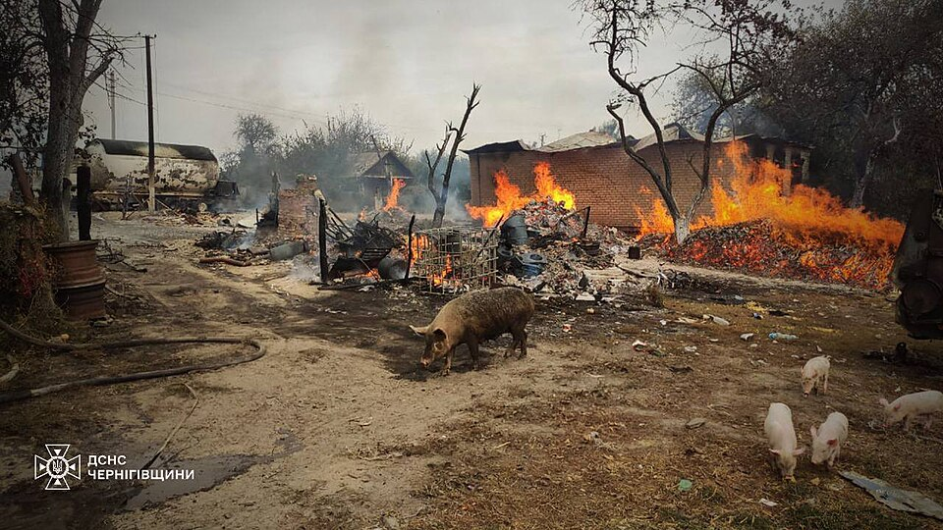
드론 코딩 2주차
드론의 구조 — 드론 몸속 여행!
드론의 각 부품이 어떤 역할을 하는지 오늘 모두 배운다
프로펠러·모터·프레임·배터리·비행 컨트롤러
Notes:
안녕하세요, 여러분! 지난 주에 드론이 무엇인지, 어떤 종류가 있는지 배웠죠? 오늘은 드론 몸통 안에 어떤 부품들이 들어있는지 한번 파헤쳐 볼 거예요. 마치 드론을 유리로 만들어서 속이 다 보이는 것처럼 하나하나 살펴볼 거예요. 재미있을 것 같죠?

Slide 2
🌿
학습 목표
2주차
오늘 수업이 끝나면 드론 5대 부품의 이름과 역할을 모두 설명할 수 있다
1. 프로펠러의 역할을 설명할 수 있다
2. 모터가 프로펠러를 돌리는 원리를 말할 수 있다
3. 프레임·배터리·비행 컨트롤러(FC)의 기능을 각각 설명할 수 있다
4. 부품들이 서로 어떻게 연결되는지 말할 수 있다
드론 코딩 교실
3 / 17
Notes:
오늘 우리가 달성할 목표를 같이 읽어봐요. 드론 안에 있는 다섯 가지 핵심 부품, 즉 프로펠러, 모터, 프레임, 배터리, 비행 컨트롤러를 배울 거예요. 이름이 좀 어렵게 느껴질 수 있지만, 하나씩 친숙한 예시로 설명해 줄 테니 걱정하지 마세요. 수업이 끝나면 여러분이 친구한테 직접 설명해줄 수 있을 정도로 이해하게 될 거예요!

Slide 3
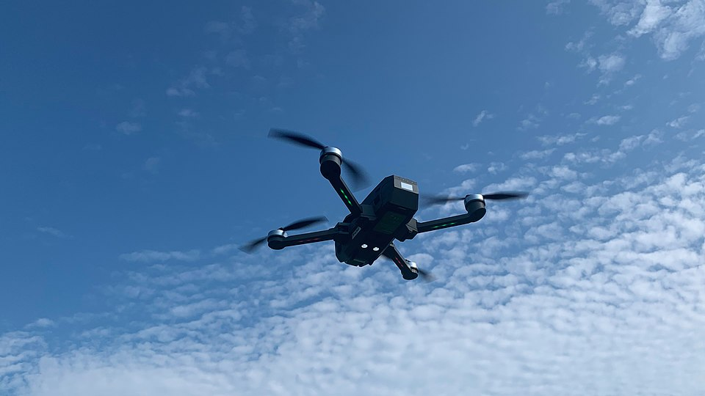
🌿
드론 전체 구조 한눈에
2주차
드론은 프로펠러·모터·프레임·배터리·비행 컨트롤러 5가지 핵심 부품으로 이루어진다
① 프로펠러 — 공기를 아래로 밀어 드론을 띄운다
② 모터 — 프로펠러를 빠르게 돌린다
③ 프레임 — 모든 부품을 잡아주는 뼈대
④ 배터리 — 드론에 전기를 공급한다
⑤ 비행 컨트롤러(FC) — 드론의 두뇌, 모든 것을 제어한다
드론 코딩 교실
4 / 17
Notes:
이 슬라이드가 오늘 수업의 지도예요. 드론 그림에 번호가 붙어있는 것 보이죠? 1번부터 5번까지 하나씩 자세히 설명해 줄 거예요. 먼저 전체 그림을 보고, 이 부품들이 어디에 붙어있는지 대략 눈에 익혀두세요. 오늘 수업 끝에 다시 이 그림을 보면 훨씬 더 잘 보일 거예요!

Slide 4
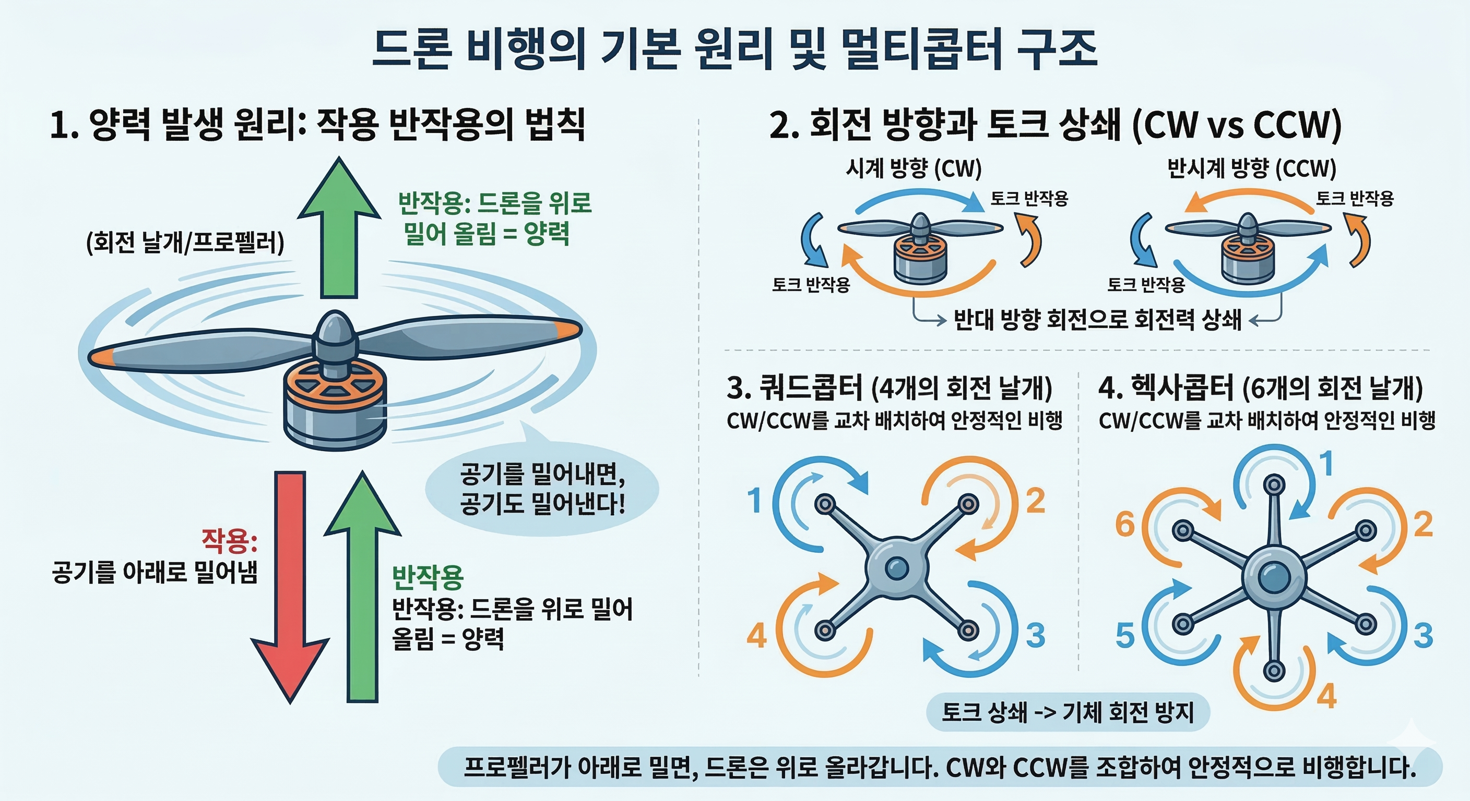
🌿
① 프로펠러 (Propeller)
2주차
프로펠러 회전 → 양력 발생 → 드론이 하늘로!
양력이란? 프로펠러가 돌면서 공기를 아래로 밀어내면, 반작용으로 드론을 위로 밀어 올리는 힘
⬆ 상승: 프로펠러를 더 빠르게 돌리면 양력 > 중력 → 위로 떠오름!
⬇ 하강: 프로펠러를 느리게 돌리면 양력 < 중력 → 아래로 내려감
= 호버링: 양력 = 중력이면 제자리에서 떠 있음
CW(시계 방향) + CCW(반시계 방향) 프로펠러가 대각선으로 짝을 이뤄 서로 반대로 회전
→ 회전력(토크)을 상쇄해서 드론이 빙글빙글 안 돌고 안정 비행!
쿼드콥터: 4개 / 헥사콥터: 6개
드론 코딩 교실
5 / 17
Notes:
프로펠러는 드론에서 가장 눈에 잘 띄는 부품이에요. 선풍기 날개처럼 생겼는데, 아주 빠르게 돌아가면서 공기를 아래로 밀어내요. 공기가 아래로 밀리면 그 반대로 드론이 위로 올라가는 원리예요. 수영장에서 물을 아래로 차면 몸이 위로 올라오는 것과 같아요! 프로펠러는 조심해야 해요. 빠르게 돌면 손가락이 다칠 수 있으니 절대 손으로 잡지 마세요.

Slide 5
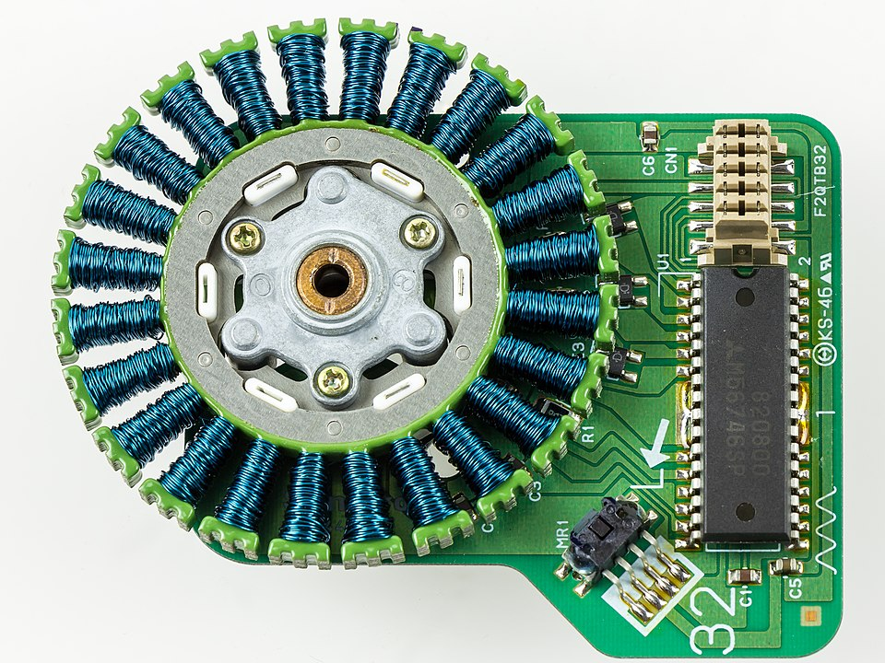
🌿
② 모터 (Motor)
2주차
모터는 전기 에너지를 받아 프로펠러를 회전시키는 드론의 심장이다
전기 → 회전 운동으로 변환
브러시리스(Brushless) 모터 사용 — 빠르고 오래가요
각 프로펠러마다 모터 1개씩
모터 회전 속도를 바꿔 드론 방향을 제어해요
드론 코딩 교실
6 / 17
Notes:
모터는 배터리에서 오는 전기를 받아서 프로펠러를 돌려주는 장치예요. 선풍기에도 모터가 들어있어서 날개를 돌려주죠? 드론에는 브러시리스 모터라는 특별한 종류가 쓰여요. 오래되어도 잘 닳지 않고 아주 빠르게 돌 수 있어요. 네 개의 모터 중 어떤 것은 빠르게, 어떤 것은 느리게 돌려서 드론이 앞뒤 좌우로 움직일 수 있답니다!

Slide 6
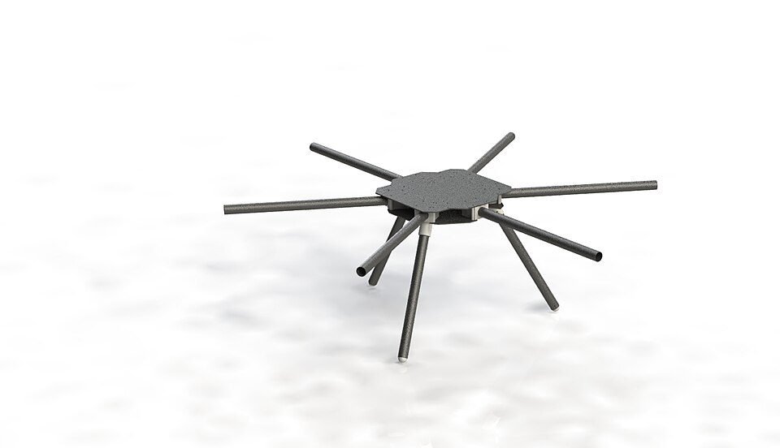
🌿
③ 프레임 (Frame)
2주차
프레임은 모든 부품을 제자리에 붙들어 주는 드론의 뼈대이다
드론의 몸통, 뼈대 역할
가볍고 튼튼한 카본 파이버(탄소섬유) 또는 플라스틱 소재
암(Arm): 프레임에서 뻗어 나온 팔, 모터를 지지
무게와 강도의 균형이 중요해요
드론 코딩 교실
7 / 17
Notes:
프레임은 드론의 뼈대예요. 우리 몸에도 뼈가 없으면 흐물흐물해서 설 수 없는 것처럼, 드론도 프레임이 없으면 부품들이 제자리를 못 잡아요. 드론 프레임은 가벼우면서 튼튼해야 해서 탄소 섬유나 특수 플라스틱으로 만들어요. 프레임 끝에 뻗어 나온 팔 모양의 암(Arm)이 모터와 프로펠러를 달고 있어요. X자 모양이 가장 흔하죠!

Slide 7
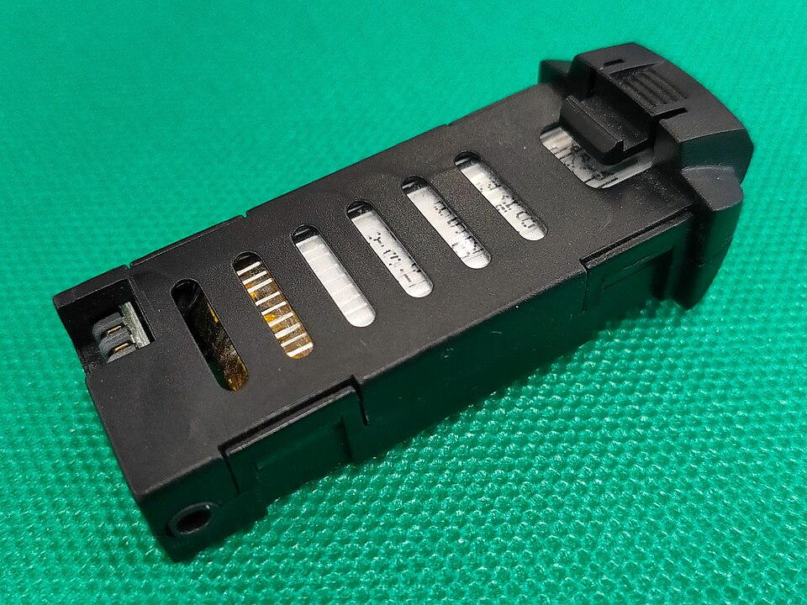
🌿
④ 배터리 (Battery)
2주차
배터리는 드론에 전기를 공급하는 에너지원으로 LiPo 배터리가 주로 쓰인다
드론의 에너지 창고
LiPo(리튬 폴리머) 배터리 — 가볍고 많은 전기 저장
완전 충전 시 비행 시간 약 10~25분
배터리 잔량 부족 시 경고음 → 즉시 착륙!
드론 코딩 교실
8 / 17
Notes:
배터리는 드론의 에너지를 담아두는 창고예요. 스마트폰 배터리와 비슷하게 생겼지만 드론에는 LiPo, 즉 리튬 폴리머 배터리를 써요. 가볍고 전기를 많이 담을 수 있어서 드론에 딱 맞아요. 하지만 한 번 충전하면 대부분 10~25분 정도밖에 못 날아요. 배터리 경고음이 울리면 바로 착륙해야 해요, 안 그러면 드론이 갑자기 떨어질 수 있거든요!

Slide 8
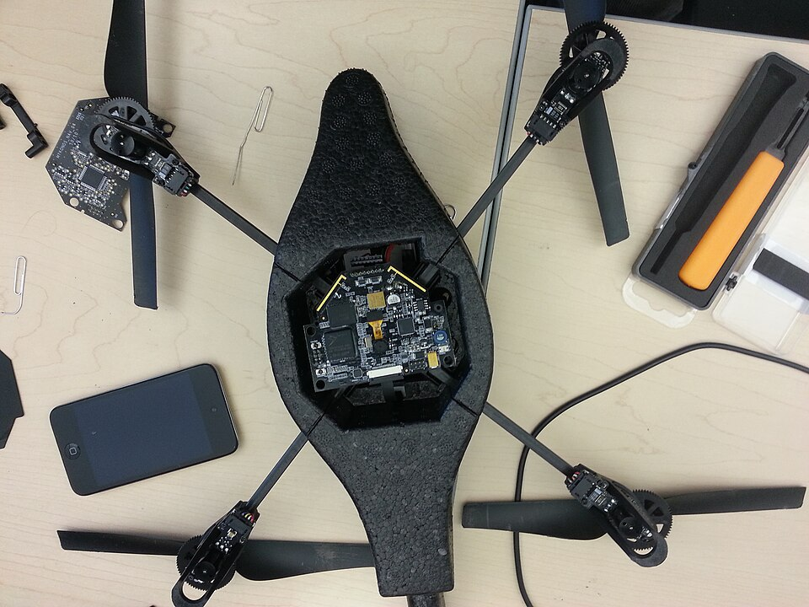
🌿
⑤ 비행 컨트롤러 (FC, Flight Controller)
2주차
비행 컨트롤러는 센서 정보를 받아 모터를 제어하는 드론의 두뇌이다
드론의 두뇌(컴퓨터)
자이로·가속도 센서로 기울기·속도 측정
조종 신호를 받아 4개 모터 속도를 계산
우리가 코딩으로 명령을 내리는 대상이 바로 FC!
드론 코딩 교실
9 / 17
Notes:
비행 컨트롤러는 드론에서 가장 중요한 부품이에요. 우리 몸의 뇌처럼 모든 결정을 내리는 역할을 해요. 드론이 기울어지면 어떤 모터를 더 빠르게 돌려서 균형을 잡을지 계산하는 것도 FC가 해요. 나중에 우리가 코딩으로 드론에게 '앞으로 가', '왼쪽으로 돌아' 라고 명령을 내릴 때, 그 명령을 직접 받는 게 바로 이 비행 컨트롤러예요!

Slide 9
🌿
드론과 사람 몸 비교
2주차
🧠 뇌
비행 컨트롤러 = 뇌
배터리 = 심장(에너지 공급)
프레임 = 뼈대(골격)
모터 = 근육
프로펠러 = 손발(직접 일하는 부분)
뇌 → 심장 → 뼈 → 근육 → 손발
❤️ 심장
💪 근육
🦴 뼈대
🖐️ 손발
드론 코딩 교실
10 / 17
Notes:
드론 부품이 아직 헷갈리나요? 그러면 우리 몸과 비교해볼게요! 비행 컨트롤러는 모든 걸 판단하는 뇌, 배터리는 에너지를 공급하는 심장, 프레임은 몸을 지탱하는 뼈대, 모터는 움직임을 만드는 근육, 프로펠러는 실제로 일을 하는 손발이에요. 이렇게 생각하면 훨씬 기억하기 쉽죠? 사람 몸과 드론이 정말 비슷하게 생겼네요!

Slide 10
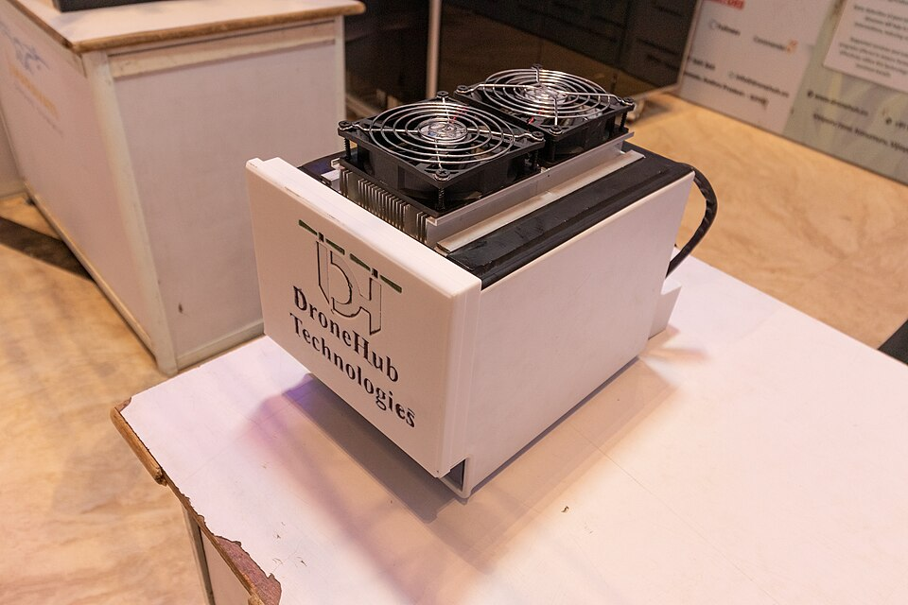
🌿
부품 연결 관계도
2주차
배터리 → 비행 컨트롤러 → 모터 → 프로펠러 순서로 에너지와 신호가 흐른다
배터리 → 전기 공급 → FC & 모터
FC → 신호 → 모터 4개
모터 → 회전 → 프로펠러 4개
조종기 → 무선 신호 → FC
FC → 센서 피드백 → 자동 균형 유지
드론 코딩 교실
11 / 17
Notes:
이제 각 부품을 다 배웠으니, 부품들이 어떻게 연결되어 있는지 알아볼게요. 배터리에서 나온 전기는 비행 컨트롤러와 모터로 흘러가요. 우리가 조종기로 '앞으로 가'라는 신호를 보내면, 그 신호가 비행 컨트롤러로 가서 '앞쪽 모터를 조금 느리게 해!'라는 명령을 내려요. 그러면 드론이 앞으로 기울면서 앞진하게 되죠. 모든 게 1초도 안 되는 시간에 일어나요!

Slide 11
❓
부품 퀴즈 — 맞혀봐요!
2주차
Q1
Q2
Q3
드론의 '두뇌' 역할을 하는 부품은?
드론 코딩 교실
12 / 17
Notes:
퀴즈 시간이에요! 오늘 배운 부품 이름을 잘 기억하고 있는지 확인해봐요. 선생님이 힌트를 하나씩 읽으면 손을 들고 답을 말해줘요. 첫 번째 문제, 드론의 두뇌 역할을 하는 부품은 무엇일까요? 맞아요, 비행 컨트롤러예요! 두 번째, 프로펠러를 직접 돌려주는 것은? 세 번째, 전기를 공급하는 창고 역할은? 다들 잘 알고 있네요!

Slide 12
❓
부품 퀴즈 — 맞혀봐요!
2주차
Q1
Q2
Q3
드론의 '두뇌' 역할을 하는 부품은?
프로펠러를 직접 돌려주는 부품은?
드론에 전기 에너지를 공급하는 부품은?
정답: 비행 컨트롤러
모든 판단을 내리는 드론의 두뇌예요.
드론 코딩 교실
12 / 17
Notes:
퀴즈 시간이에요! 오늘 배운 부품 이름을 잘 기억하고 있는지 확인해봐요. 선생님이 힌트를 하나씩 읽으면 손을 들고 답을 말해줘요. 첫 번째 문제, 드론의 두뇌 역할을 하는 부품은 무엇일까요? 맞아요, 비행 컨트롤러예요! 두 번째, 프로펠러를 직접 돌려주는 것은? 세 번째, 전기를 공급하는 창고 역할은? 다들 잘 알고 있네요!

Slide 13
❓
부품 퀴즈 — 맞혀봐요!
2주차
Q1
Q2
Q3
드론의 '두뇌' 역할을 하는 부품은?
프로펠러를 직접 돌려주는 부품은?
드론에 전기 에너지를 공급하는 부품은?
정답: 비행 컨트롤러
정답: 모터
모든 판단을 내리는 드론의 두뇌예요.
전기를 받아 프로펠러를 돌려줘요.
드론 코딩 교실
12 / 17
Notes:
퀴즈 시간이에요! 오늘 배운 부품 이름을 잘 기억하고 있는지 확인해봐요. 선생님이 힌트를 하나씩 읽으면 손을 들고 답을 말해줘요. 첫 번째 문제, 드론의 두뇌 역할을 하는 부품은 무엇일까요? 맞아요, 비행 컨트롤러예요! 두 번째, 프로펠러를 직접 돌려주는 것은? 세 번째, 전기를 공급하는 창고 역할은? 다들 잘 알고 있네요!

Slide 14
❓
부품 퀴즈 — 맞혀봐요!
2주차
Q1
Q2
Q3
드론의 '두뇌' 역할을 하는 부품은?
프로펠러를 직접 돌려주는 부품은?
드론에 전기 에너지를 공급하는 부품은?
정답: 비행 컨트롤러
정답: 모터
정답: 배터리
모든 판단을 내리는 드론의 두뇌예요.
전기를 받아 프로펠러를 돌려줘요.
전기를 담아두는 드론의 에너지 창고예요.
드론 코딩 교실
12 / 17
Notes:
퀴즈 시간이에요! 오늘 배운 부품 이름을 잘 기억하고 있는지 확인해봐요. 선생님이 힌트를 하나씩 읽으면 손을 들고 답을 말해줘요. 첫 번째 문제, 드론의 두뇌 역할을 하는 부품은 무엇일까요? 맞아요, 비행 컨트롤러예요! 두 번째, 프로펠러를 직접 돌려주는 것은? 세 번째, 전기를 공급하는 창고 역할은? 다들 잘 알고 있네요!

Slide 15
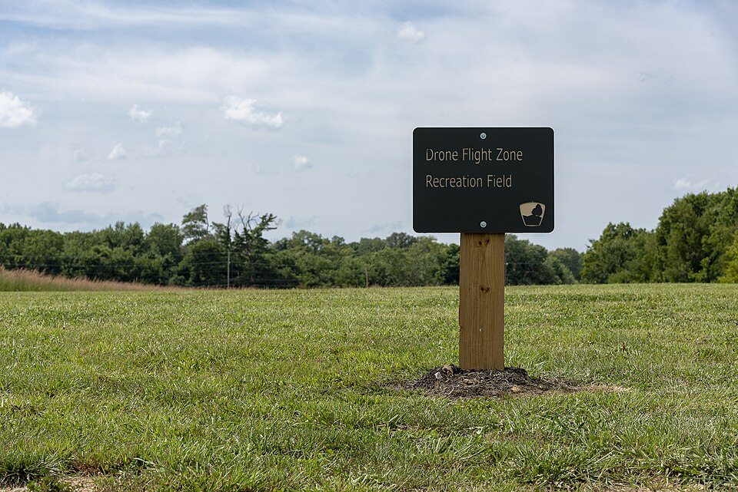
다음 주 주제: 드론 조종 기초
다음 시간 예고 — 드론 조종 기초
다음 주엔 드론의 움직임(상승·하강·전후좌우·회전)과 조종 원리를 배운다
배울 내용: 스로틀·롤·피치·요 4가지 움직임
드론 코딩 교실
13 / 17
Notes:
오늘 드론 부품을 모두 배웠어요, 정말 잘했어요! 다음 주엔 드론이 어떻게 앞뒤로 가고 좌우로 도는지, 그 움직임의 원리를 배울 거예요. 스로틀, 롤, 피치, 요라는 멋진 이름의 움직임들인데, 이름만 들으면 어렵지만 실제로 보면 금방 이해할 수 있어요. 집에 가서 오늘 배운 부품 이름을 가족한테 설명해보세요. 설명할 수 있으면 진짜 아는 거예요!

Slide 16
지난 시간 복습: print()로 출력하기
코딩 타임! — 레슨 2
변수를 배워서 값을 저장하고 꺼내 쓰자!
오늘의 주제: 변수 — 값을 저장하는 상자
드론 코딩 교실
14 / 17
Notes:
코딩 타임이에요! 지난 시간에 print()를 배웠죠? 오늘은 변수를 배울 거예요. 변수는 값을 담아두는 상자와 같아요. 오늘 배운 드론 구조에서 프로펠러가 4개, 모터도 4개라고 했죠? 이런 숫자들을 코드에서 기억해두려면 변수를 사용하면 돼요!

Slide 17
🌿
변수 이해하기
2주차
변수는 이름표가 붙은 상자 — 값을 넣고 꺼내 쓸 수 있다
변수 = 이름표가 붙은 상자 (값을 저장)
propellers = 4 → "propellers" 상자에 숫자 4를 넣음
name = "CoDrone" → "name" 상자에 글자를 넣음
print(propellers) → 상자를 열어서 값을 보여줌
변수 값은 나중에 바꿀 수도 있어요!
드론 코딩 교실
15 / 17
Notes:
변수를 이해하는 가장 쉬운 방법은 상자를 떠올리는 거예요. 상자에 "propellers"라는 이름표를 붙이고, 그 안에 숫자 4를 넣는 거예요. 나중에 propellers라고 부르면 상자를 열어서 4라는 값을 꺼내줘요. 드론의 프로펠러 수, 이름, 속도 같은 정보를 모두 변수에 저장할 수 있답니다!

Slide 18
🌿
코드를 살펴보자!
2주차
propellers = 4
name = "CoDrone"
print("이름:", name)
print("프로펠러:", propellers, "개")
변수 이름은 영어로, 값은 숫자나 따옴표 문자열로!
드론 정보를 변수에 저장하고 출력해보자
드론 코딩 교실
16 / 17
Notes:
코드를 보면, propellers라는 변수에 4를, name이라는 변수에 "CoDrone"이라는 글자를 넣었어요. 그리고 print()로 변수의 값을 출력하면 화면에 나타나요. 지난 시간에 배운 print()와 오늘 배운 변수를 합치면 더 멋진 코드를 만들 수 있죠!

Slide 19
🎯
실습! 시뮬레이터에서 해보기
2주차
시뮬레이터의 학습 모드에서 레슨 2를 직접 실행해보자!
1. 시뮬레이터 → "텍스트 코딩" → "학습" 버튼
2. "레슨 2: 변수" 선택
3. 예제 코드를 읽고 실행해보기
4. 연습문제: 좋아하는 동물을 변수에 저장하고 출력!
빠른 친구: 변수 값을 바꿔서 다시 출력해보세요!
드론 코딩 교실
17 / 17
Notes:
시뮬레이터를 열고 학습 모드에서 레슨 2를 선택하세요. 변수에 값을 넣고 print()로 출력하는 예제를 직접 실행해보세요. 연습문제에서는 animal이라는 변수에 좋아하는 동물 이름을 넣고 출력하면 돼요. 다 한 친구는 변수 값을 바꿔서 다른 동물로 출력해보세요!

